Slide 1
Архітектурні патерни: таємниця професійного програміста
доцент Андрій Креневич
https://github.com/krenevych/KickOffToDesignPatterns

Slide 2
Архітектура… навіщо?
Найважливіші метрики при розробці комерційних програмних продуктів:
вартість і час розробки
Повторне використання програмної архітектури та коду — це один з найбільш поширених способів зниження вартості розробки.
Основні проблеми, що не дозволяють пристосувати старий код до нових умов:
занадто тісні зв’язки між компонентами,
залежність коду від конкретних класів, а не абстрактних інтерфейсів,
вшиті в код операції, які неможливо розширити

Slide 3

Шаблони проектування
Шаблони проектування програмного забезпечення
Шаблон проектування програмного забезпечення, (патерн проектування, eng software design patterns) – це типовий спосіб вирішення певної проблеми, що часто зустрічається при проектуванні архітектури програм.
На відміну від готових функцій чи бібліотек, патерн не можна просто взяти й скопіювати в програму.
Патерн це не якийсь конкретний код, а загальний принцип вирішення певної проблеми, який майже завжди треба підлаштовувати для потреб тієї чи іншої програми.

Slide 4
Патерни… навіщо?
Патерни проектування дозволяють розробникам створювати програми, які є більш ефективними, легкими для розуміння, підтримки та масштабування.

Slide 5
Класифікація (архітектурних) патернів
Породжуючі шаблони (англ. Creational patterns) — це шаблони проєктування, що абстрагують процес побудови об'єктів.
Структурні патерни (англ. structural patterns) — показують різні способи побудови зв’язків між об’єктами.
Поведінкові патерни (англ. behavioral patterns) піклуються про ефективну комунікацію між об’єктами.

Slide 6
Історія
Концепцію патернів вперше у 70х рр ХХ століття описав архітектор Крістофер Александер у книзі Мова шаблонів. Міста. Будівлі. Будівництво.
У 1987 році Кент Бек (англ. Kent Beck) і Вард Каннігем (англ. Ward Cunningham) узяли ідеї Крістофера Александра та розробили шаблони відповідно до розробки програмного забезпечення для розробки графічних оболонок мовою Smalltalk.
У 1988 році Ерік Ґамма (англ. Erich Gamma) почав писати докторську роботу про загальну переносимість цієї методики на розробку програм.
У 1989–1991 роках Джеймс Коплін (англ. James Coplien) трудився над розробкою ідіом для програмування мовою C++ та опублікував у 1991 році книгу «Advanced C++ Idioms».

Slide 7
Історія
У 1994 році Ерік Ґамма, Річард Гелм (англ. Richard Helm), Ральф Джонсон (англ. Ralph Johnson) та Джон Вліссідс (англ. John Vlissides) публікує книгу «Патерни проектування: повторно використовувані елементи архітектури об’єктно-орієнтованого програмного забезпечення» («Design Patterns — Elements of Reusable Object-Oriented Software»). Ця книга послужила приводом до прориву методу шаблонів.
Також команда авторів цієї книги відома суспільству під назвою Банда чотирьох (англ. Gang of Four - GoF).

Slide 8
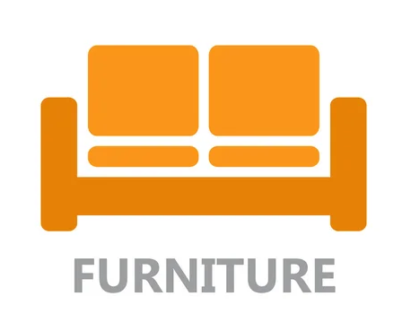
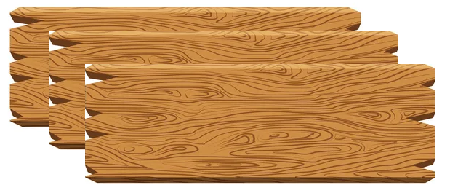

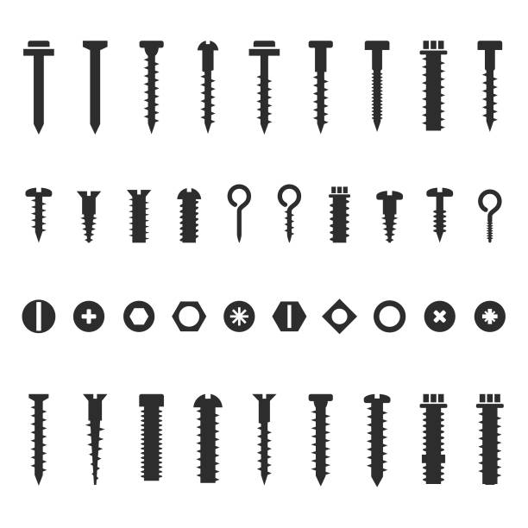
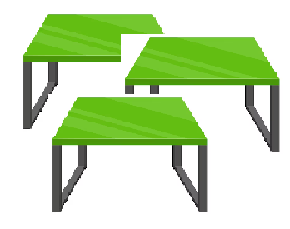
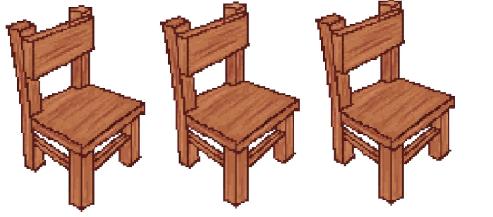
Меблевий магазин
public class Shop { // Сировина для виготовлення меблів private String material = "Wood"; // матеріал private String color = "Crimson"; // фарба private int nails = 100; // цвяхи, шурупи тощо // Список стільців, що є в наявності в магазині private final List<Chair> chairs = new ArrayList<>(); // Список столів, що є в наявності в магазині private final List<Table> tables = new ArrayList<>(); // Демонструвати меблі в салоні void demonstrateFurniture(){ chairs.forEach(Chair::demo); tables.forEach(Table::demo); }

Slide 9
Меблевий магазин
public class Shop {
public enum Type { // Типи меблів TABLE, CHAIR, } // Виготовити нові меблі за типом void createFurniture(Type type){ if (type == Type.CHAIR){ Chair chair = new Chair(material, color, nails); chairs.add(chair); }else if (type == Type.TABLE){ Table table = new Table(material, color, nails); tables.add(table); } }
Shop shop = new Shop(); // Магазин з продажу меблів // Створюємо асортимент меблів - 3 столи і 3 стільці for ( int i = 0; i < 3; i++){ shop.createFurniture(Shop.Type.CHAIR); shop.createFurniture(Shop.Type.TABLE); } // Демонструємо меблі у салоні shop.demonstrateFurniture();

Slide 10

Запрошуємо мебляра
Зведемо всі меблі до однієї ієрархії, що магазину працювати з усіма меблями незалежно від їхнього типу
Делегуємо виготовлення меблів майстру, кожна конкретна реалізація якого буде виготовляти конкретний тип меблів

Slide 11
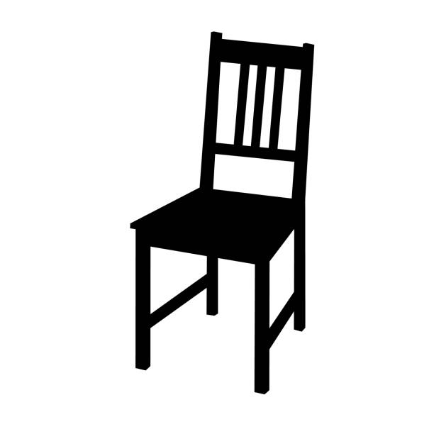
Майстер
interface FurnitureMaker { Furniture createFurniture(String material, String color, int nailNumber); }
public class ChairMaker implements FurnitureMaker { @Override public Furniture createFurniture(String material, String color, int nailNumber) { return new Chair(material, color, nailNumber); } }

Slide 12
// клієнтський код
FurnitureMaker chairMaker = new ChairMaker(); FurnitureMaker tableMaker = new TableMaker();
for ( int i = 0; i < 3; i++){ shop.createFurniture(chairMaker); shop.createFurniture(tableMaker); }
public class Shop { // різні поля методи магазину // Список меблів, що є магазині private final List<Furniture> furnitureList = new ArrayList<>(); // Виготовити нові меблі за типом void createFurniture(FurnitureMaker furnitureMaker){ Furniture furniture = furnitureMaker.createFurniture(material, color, nails); furnitureList.add(furniture); } }

Slide 13
Подальше асортименту товарів у магазині
public class Sofa extends Furniture { public Sofa(String material, String color, int nailNumber) { super(material, color, nailNumber); } }
public class SofaMaker implements FurnitureMaker {
@Override public Furniture createFurniture(String material, String color, int nailNumber) { return new Sofa(material, color, nailNumber); } }
// клієнтський код
FurnitureMaker sofaMaker = new SofaMaker();
shop.createFurniture(sofaMaker);

